Slide 1
IP2AS综述
03/09/2022

Slide 2
目录
IP2AS定义
IP2AS应用
IP2AS方法分类
Pair matching
IP-router-AS
Probabilistic Model
IP2AS常用数据集
其他文献

Slide 3
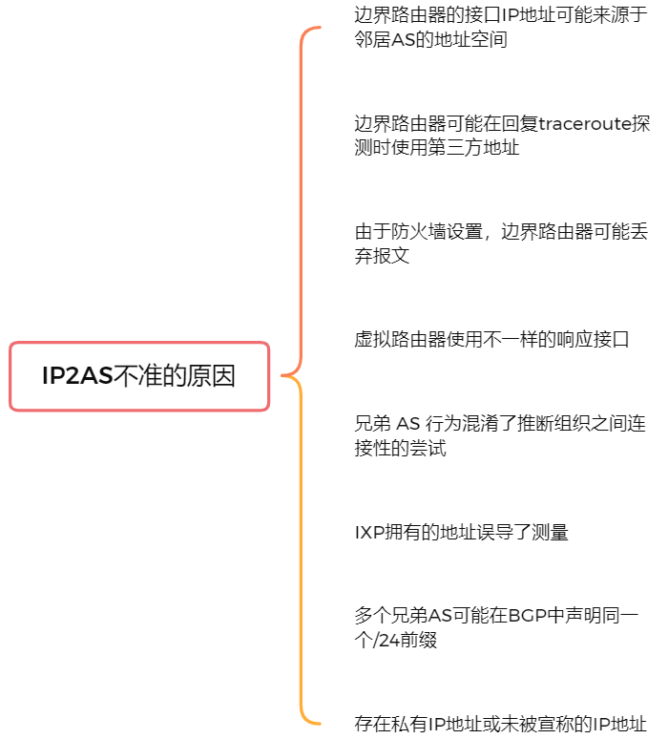
IP2AS定义
IP2AS，即IP-to-AS，推断IP地址的所属AS
技术难点：
AS边界附近router的归属AS的推断

Slide 4
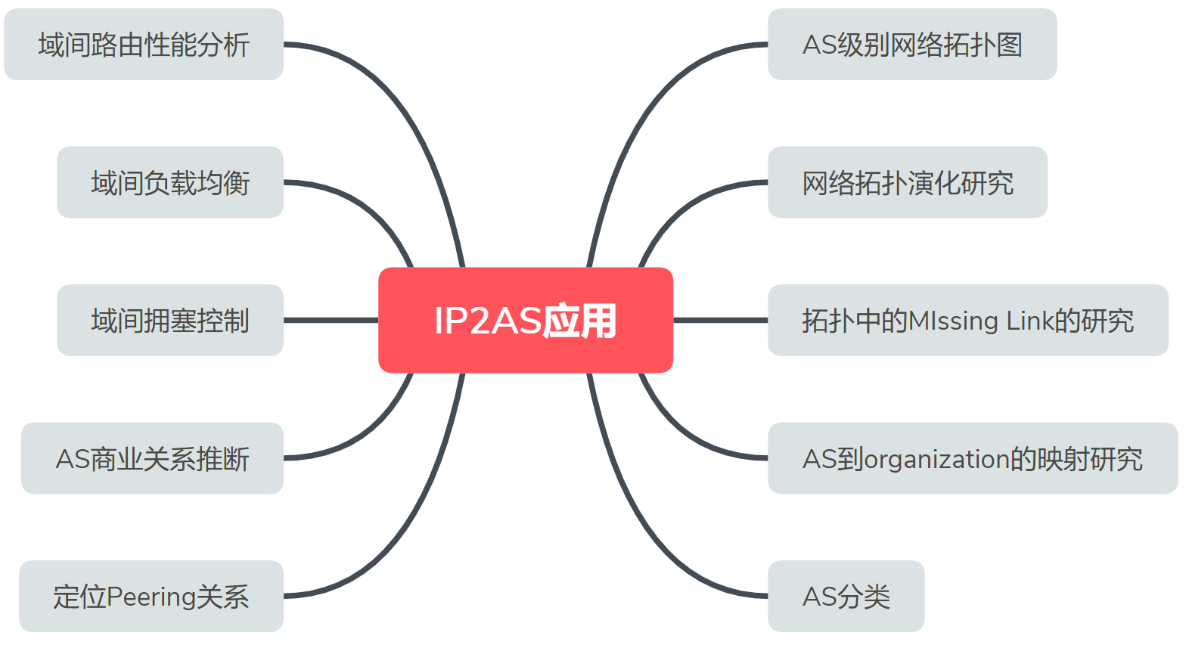
IP2AS有什么用处？

Slide 5
IP2AS论文
发表时间 | 发表会议/期刊 | 论文名 | IP2AS方法
2003 | SIGCOMM | Towards an Accurate AS-Level Traceroute Tool | pair matching
2004 | INFOCOM | Scalable and Accurate Identification of AS-Level Forwarding Paths | pair matching
2009 | CoNEXT | Where the Sidewalk Ends: Extending the Internet AS Graph Using Traceroutes From P2P Users | pair matching
2010 | PAM | Toward Topology Dualism: Improving the Accuracy of AS Annotations for Routers | IP-router-AS
2010 | PAM | Quantifying the Pitfalls of Traceroute in AS Connectivity Inference | pair matching
2011 | JSAC | A Framework to Quantify the Pitfalls of Using Traceroute in AS-Level Topology Measurement | pair matching
2016 | IMC | bdrmap: Inference of Borders Between IP Networks | IP-router-AS
2016 | IMC | MAP-IT: Multipass Accurate Passive Inferences from Traceroute | IP-router-AS
2018 | IMC | Pushing the Boundaries with bdrmapIT: Mapping Router Ownership at Internet Scale | IP-router-AS
2021 | ICMLC | Inter-domain Link Inference with Confidence Using Naïve Bayes Classifier | Probabilistic Model

Slide 6
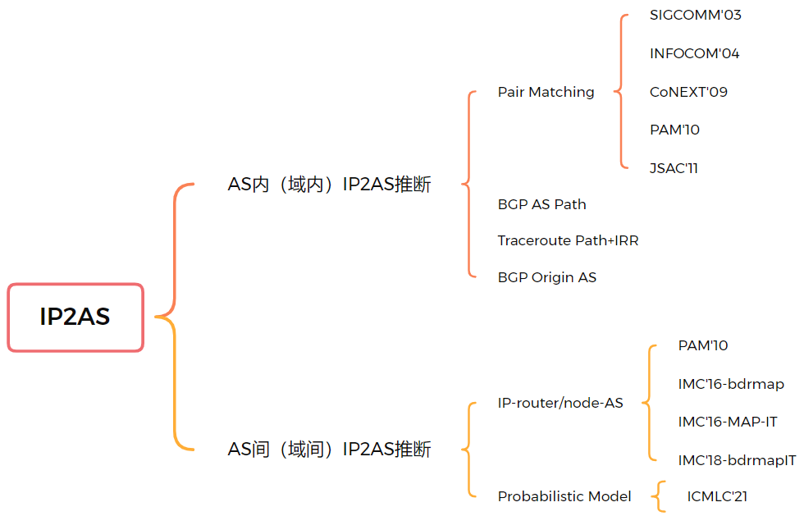
IP2AS归类

Slide 7
IP2AS的发展-最初的方法
BGP AS路径
通过观察BGP的路由在进行IP2AS映射
BGP提供的是signaling路径，与forwarding路径可能不同
Traceroute+IRR数据
可以通过每一个traceroute跳的IP地址与IRR数据获取转发路径的AS路径
IRR数据不完整或者过时
BGP路径中的源AS
通过检查每个前缀的 AS 路径中的最后一个 AS（“源 AS”），可以从 BGP 路由表构建更准确和完整的 IP 到 AS 映射
一些traceroute跳映射到多个源 AS (MOAS) 或不出现在 BGP 表中

Slide 8
IP2AS的发展-Pair Matching
在最初方法的基础上，Mao提出了pair matching
Pair-matching的方法依赖两个假设：
AS级别的路由和转发路径通常相同
从BGP路由表中推断出来的IP2AS映射多数情况下是正确的
Pair-matching的步骤：
拓扑图构建：收集从同一个AS到同一个目的地的traceroute路径和BGP路径
定位不匹配片段（核心工作）：定位不匹配路径对中的不匹配的路径片段
采用一系列启发式的组合替换掉traceroute中的不匹配的路径片段
收集BGP数据
从VP向指定地址空间traceroute
定位BGP和traceroute路径对中的不匹配路径段
采用一系列启发式组合替换掉traceroute中的不匹配片段
推断启发式不严谨，经验性推断；
启发式依赖的现实因素可能发生改变

Slide 9
IP2AS的发展-IP-router-AS
进一步的为了解决IP2AS的最难的推断点：边缘路由器推断，研究者提出了IP-router-AS的方法
IP-router-AS类的方法大致由以下步骤组成：
收集Traceroute数据，构建网络拓扑图（IP级别拓扑）
别名解析，将IP级别的拓扑图转化为路由器级别（IP-to-node）
采用多组启发式算法组合的方法，推断边缘路由器的所属AS（node-AS）
获取全部地址块
别名解析
别名解析错误
Traceroute VP数量有限，或者VP的位置对traceroute的数据收集造成了影响
收集traceroute数据
构建路由器级拓扑图
清洗traceroute数据
边缘路由器AS推断
推断启发式不严谨，经验性推断

Slide 10
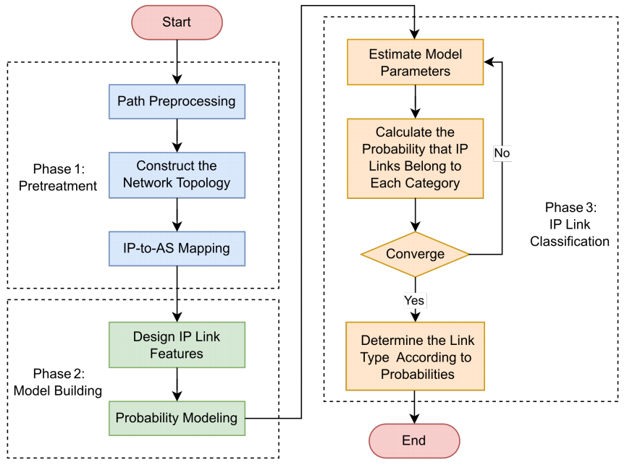
Probabilistic Model (ICMLC’21)
预处理
收集traceroute路径
对traceroute数据进行清洗
构建IP级别网络拓扑图
构建AS级别网络拓扑图
构建模型
提取特征：AS之间的商业关系；IP出入链路数；IP欧几里得距离
概率建模
链路分类
将域间链路推断问题归类为一个二分类问题：链路是否为跨域链路
特征选取不够，并且缺乏严谨性；应该进行严谨的特征工程

Slide 11
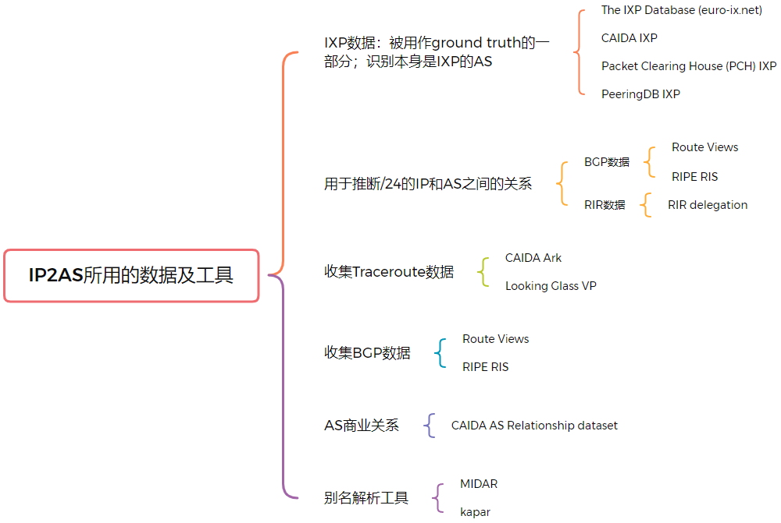
IP2AS常用数据集及工具

Slide 12
解决IP2AS问题的一些想法
使用概率模型进行推断(ICMLC’21 & NSDI’19-ProbLink)：
能够从概率上说明各个特征/启发式的有效性
根据相关性做好特征工程
这篇文章的缺陷：
选取特征不够
特征与结果的相关性没有分析
没有和bdrmapIT做对比实验
缺少足够的ground truth

Slide 13
其他相关文献
发表时间 | 发表期刊/会议 | 题目 | 主要研究内容
2021 | IMC | Identifying ASes of State-Owned Internet Operators | 准确识别全球国有互联网运营商及其自治系统编号 (ASN)
2021 | IMC | ASdb: A System for Classifying Owners of Autonomous Systems | 建立了一个ASdb系统，它使用自已建立的商业智能数据库和机器学习的数据来对 AS 进行大规模准确分类
2008 | SIGMETRICS | In Search of the Elusive Ground Truth: The Internet’s AS-level Connectivity Structure | 通过对一组 AS 的案例研究来评估推断的AS级别拓扑的质量
2010 | ToN | The (In)Completeness of the Observed Internet AS-level Structure | 通过对一组 AS 的案例研究来评估推断的AS级别拓扑的质量（上面那篇文章的扩展版本）
2007 | SIGCOMM | Observing the Evolution of Internet AS Topology | 制定了拓扑活性（liveness）问题，并基于对 BGP 数据的分析提出了解决方案。
2006 | INFOCOM | The Internet Dark Matter – on the Missing Links in the AS Connectivity Map | 定位AS Map中的Missing Link
2007 | NSDI | A Systematic Framework for Unearthing the Missing Links: Measurements and Impact | 定位AS Map中的Missing Link
2010 | IMC | Towards an AS-to-organization map | AS到organization的映射
2014 |  | Who runs the Internet? Classifying Autonomous Systems into industries | AS到organization的映射
2006 | PAM | Revealing the Autonomous System taxonomy: The machine learning approach | AS分类（机器学习方法）

Slide 14
其他相关文献
发表时间 | 发表期刊/会议 | 题目 | 主要研究内容
2015 | IEEE Communications Surveys & Tutorials | A survey of techniques for Internet topology discovery | 互联网拓扑发现的综述
2002 | IMW | Topology Inference from BGP Routing Dynamics | 通过BGP消息推断AS级别的拓扑图
2003 | SIGCOMM | Internet Connectivity at the AS-level: An Optimization-Driven Modeling Approach | 推断AS最佳的上层供应商AS
2005 | SIGCOMM CCR | Collecting the Internet AS-level Topology | 从RouteViews，RIPE RIS和一系列Looking Glass，路由服务器和路由注册表构建AS级别拓扑图，并使用路由更新更新拓扑图
2006 | SIGCOMM | Building an AS-Topology Model that Captures Route Diversity | 基于模拟的启发式迭代构建与所有观察到的路径一致的 AS 模型
2008 | SIGMETRICS | In Search of the Elusive Ground Truth: The Internet’s AS-level Connectivity Structure | 通过对一组 AS 的案例研究来评估推断的AS级别拓扑的质量
2015 | CoNEXT | Mapping Peering Interconnections to a Facility | 将Peering的连接映射到具体的设施上
2007 | GLOBECOM | An AS Border Judgment Method based on IP Path Information | 对比通过规则判断AS边界和通过别名解析判断AS边界两种方法
2021 | ISNCC | Analysis of Autonomous System Level Internet Topology Graphs and Multigraphs | 通过比较 AS 级图和 AS 级多重图来分析 Internet 的结构
2006 | JSAC | Network Topology Inference Based on End-to-End Measurements | 使用类似 traceroute 的端到端测量来推断一组主机的底层拓扑
2019 | ToN | On Mapping the Interconnections in Today’s Internet
2021 | ToN | O Peer, Where Art Thou? Uncovering Remote Peering Interconnections at IXPs

